Slide 1



GVHD: THS. NGUYỄN HOÀI PHONG
KHOÁ LUẬN
TỐT NGHIỆP
THIẾT KẾ MÔ HÌNH THU THẬP DỮ LIỆU
BỘ HOÀ LƯỚI NĂNG LƯỢNG MẶT TRỜI VÀ
ỨNG DỤNG IOT GIÁM SÁT

Slide 2




GIỚI THIỆU THÀNH VIÊN NHÓM
VĂN GIA THỊNH - 19472391
NGUYỄN LONG BIÊN - 19473621
TRẦN THÀNH LỢI - 19445661

Slide 3

TỔNG QUAN ĐỀ TÀI
TẦNG 1:THIẾT KẾ BỘ DATALOGGER
TẦNG 2:THIẾT KẾ CLOUD SERVER THU THẬP VÀ XỬ LÝ DỮ LIỆU
TẦNG 3: THIẾT KẾ VÀ ỨNG DỤNG WEBSITE GIÁM SÁT
KẾT LUẬN VÀ HƯỚNG PHÁT TRIỂN
AGENDA

Slide 4

MỤC TIÊU ĐỀ TÀI

Slide 5

MỤC TIÊU ĐỀ TÀI
Thiết kế kiến trúc mô hình IoT giám sát dữ liệu.
Thiết kệ bộ Datalogger thu thập dữ liệu bộ hoà lưới năng lượng mặt trời.
Xây dựng chương trình thu thập truyền dữ liệu cho Datalogger.
Xây dựng Cloud Server lưu trữ dữ liệu.
Xây dựng ứng dụng Web giám sát.
Thi công mô hình hệ thống kiểm chứng.

Slide 6
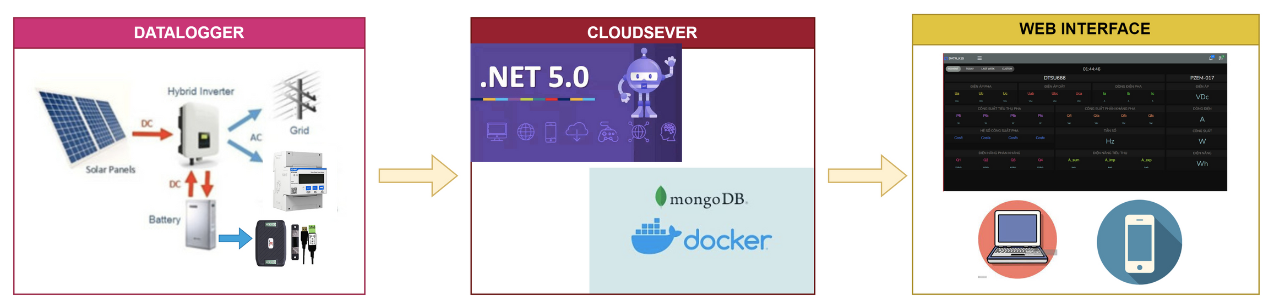
KIẾN TRÚC HỆ THỐNG IOT GIÁM SÁT DỮ LIỆU BỘ HÒA LƯỚI NĂNG LƯỢNG MẶT TRỜI
Tầng 1
BỘ DATALOGGER
Tầng 2
CLOUD SERVER
Tầng 3
ỨNG DỤNG WEB GIÁM SÁT

Slide 7
TẦNG 1: THIẾT KẾ BỘ DATALOGGER

Slide 8

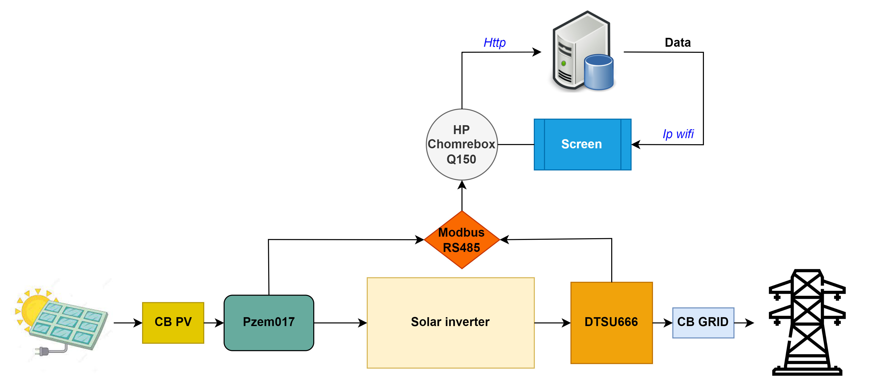
CẤU TRÚC TỔNG QUAN

Slide 9
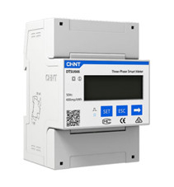
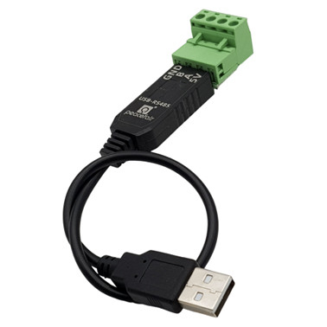
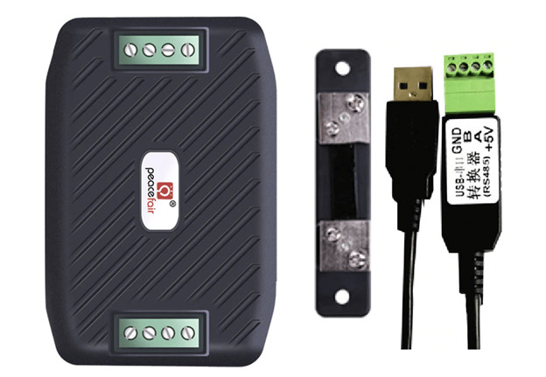
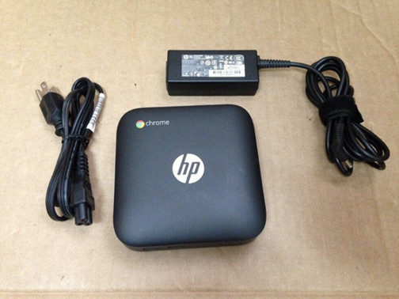

PHẦN CỨNG
Đồng hồ DC – Pzem017
Đồng hồ DTSU666 (3 pha)
Giao tiếp truyền thông
RS485
HP CHORMEBOX Q150

Slide 10
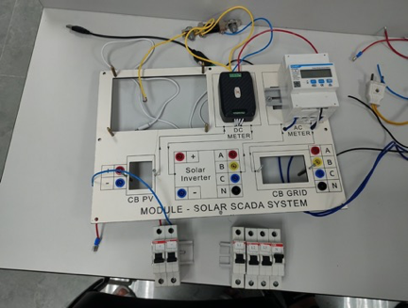
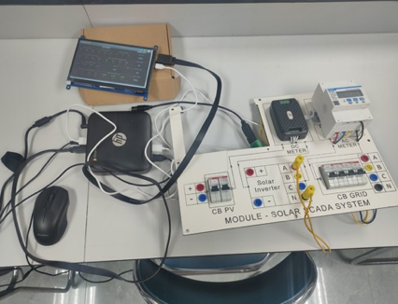

TIẾN HÀNH LẮP ĐẶT
KIỂM TRA THIẾT BỊ

Slide 11
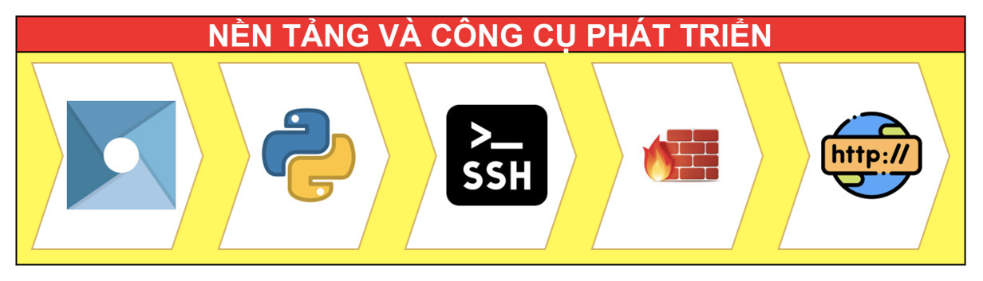

PHẦN MỀM

Slide 12
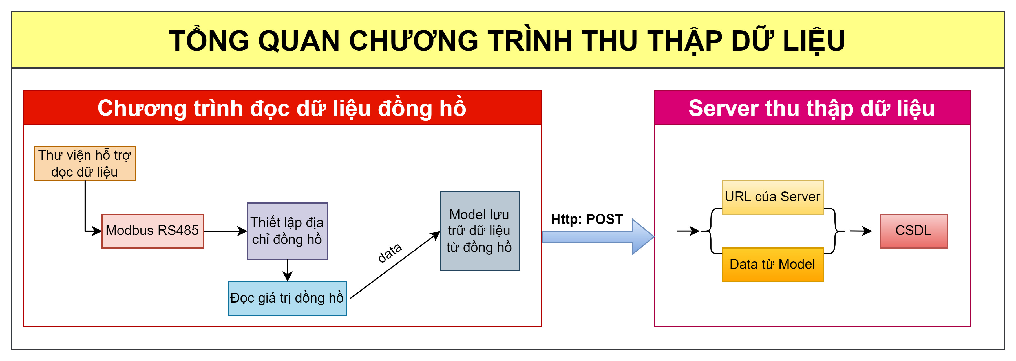
THIẾT KẾ CHƯƠNG TRÌNH ĐỌC DỮ LIỆU VÀ THỰC THI MÔ HÌNH
XÂY DỰNG CHƯƠNG TRÌNH THU THẬP DỮ LIỆU TỪ BỘ HÒA LƯỚI NĂNG LƯỢNG MẶT TRỜI

Slide 13
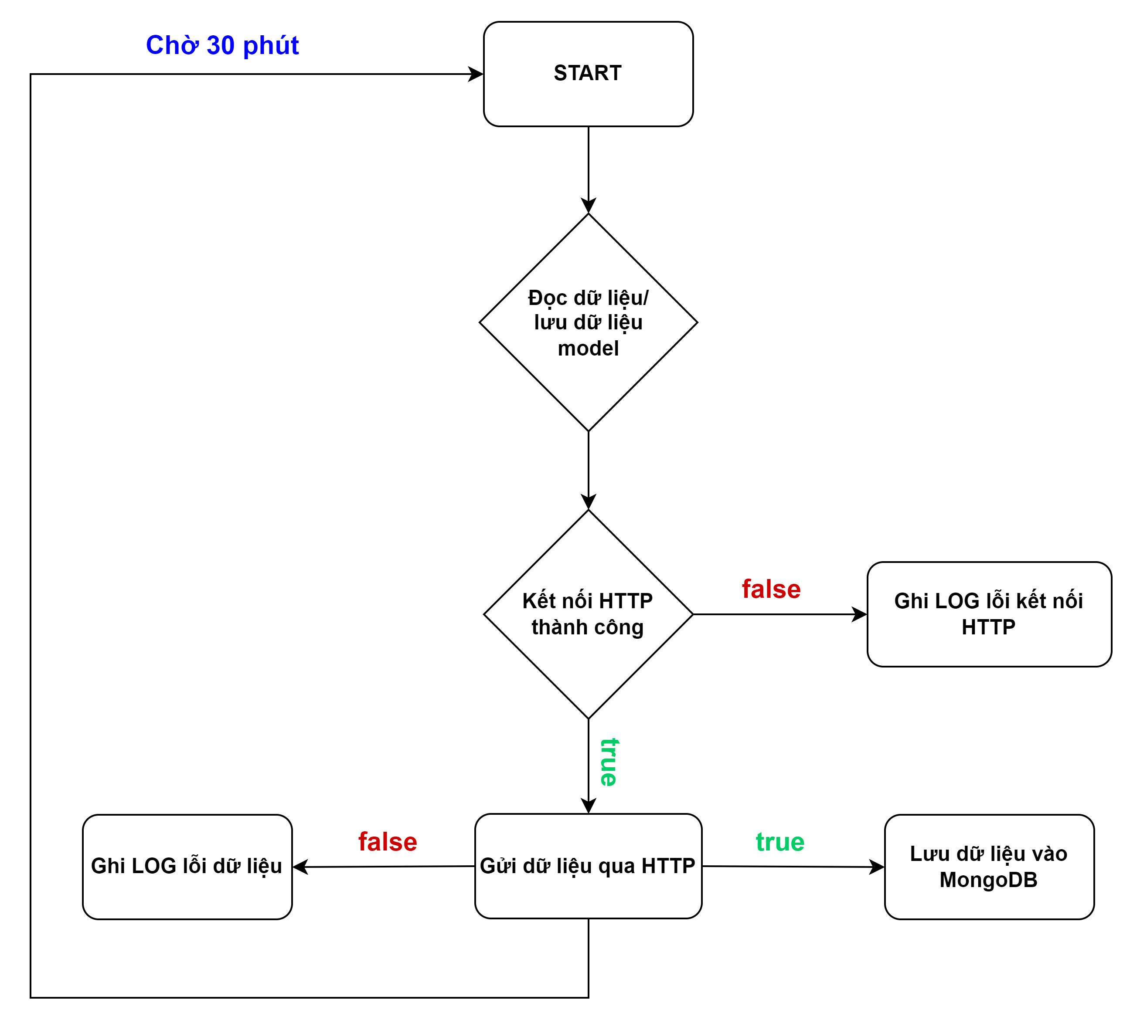


Slide 14
TẦNG 2: THIẾT KẾ CLOUD SERVER THU THẬP VÀ XỬ LÝ DỮ LIỆU

Slide 15
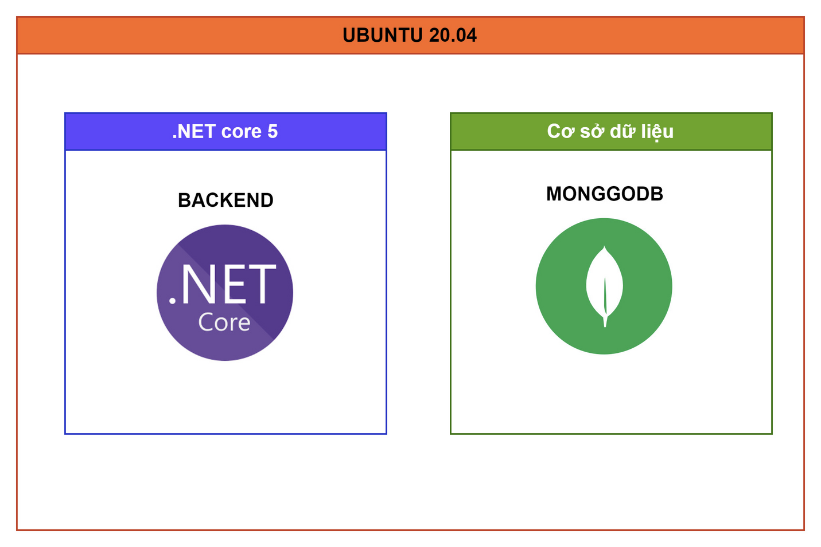

SERVER LƯU DỮ LIỆU

Slide 16
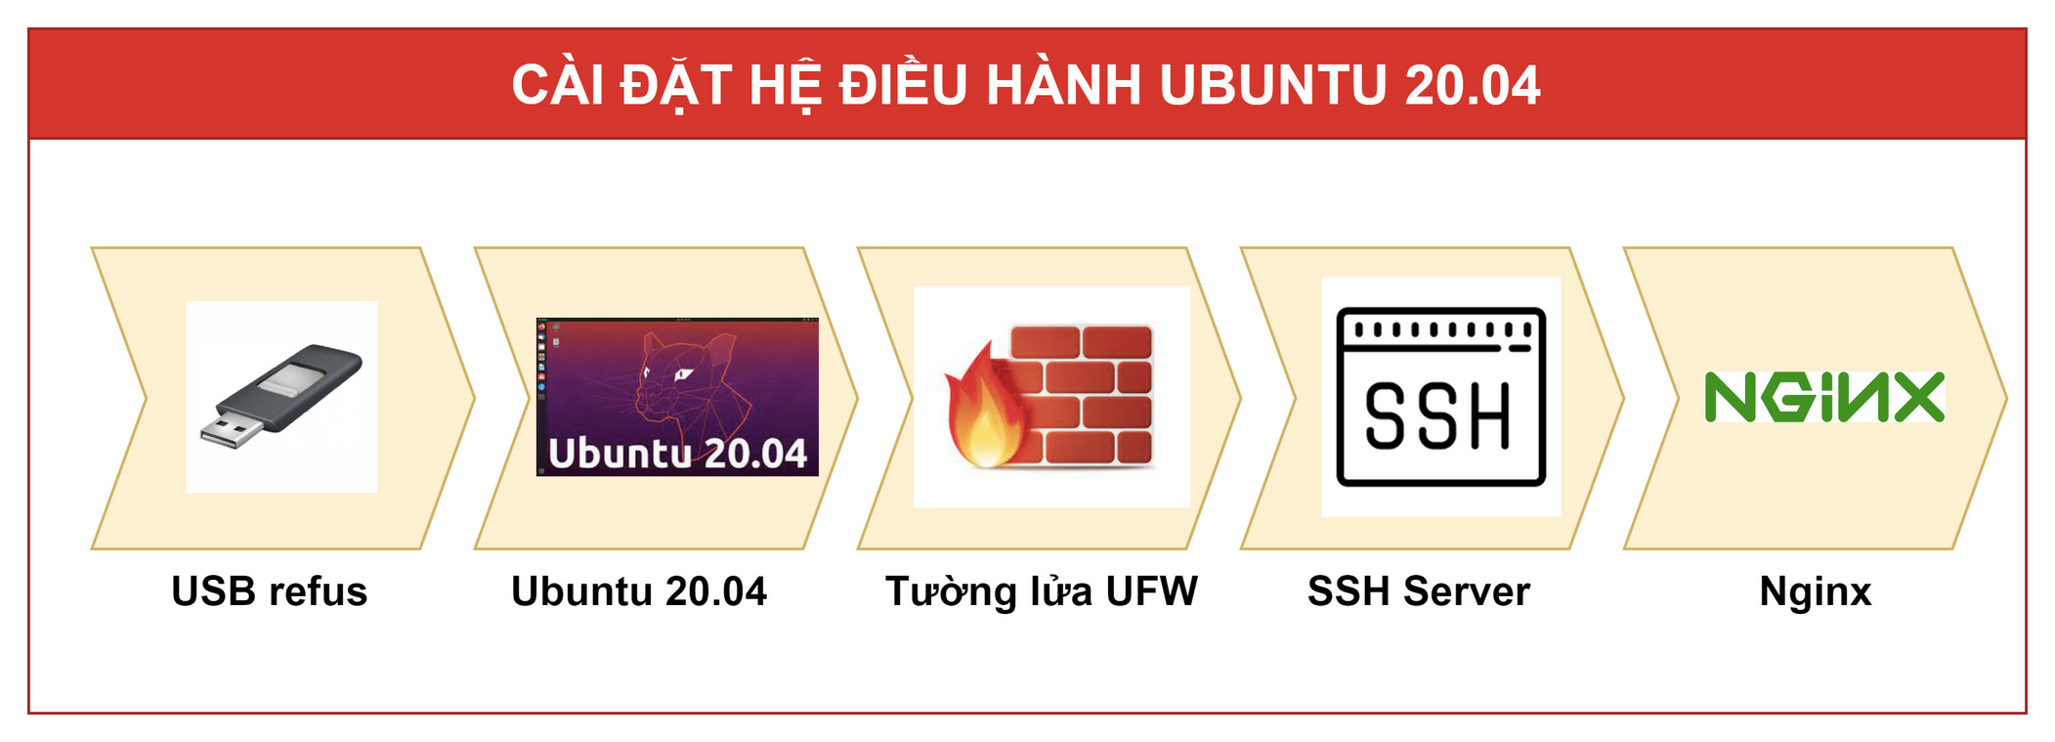
CẤU HÌNH SERVER

Slide 17

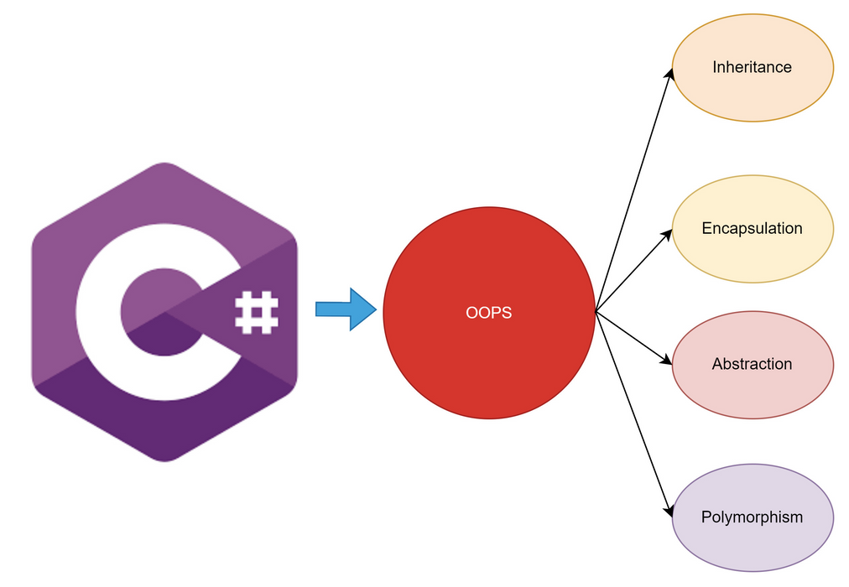
CÀI ĐẶT MÔI TRƯỜNG BACKEND VÀ CƠ SỞ DỮ LIỆU MONGODB:
MÔI TRƯỜNG BACKEND
NỀN TẢNG PHÁT TRIỂN: NET CORE 5.0
NGÔN NGỮ LẬP TRÌNH C#

Slide 18

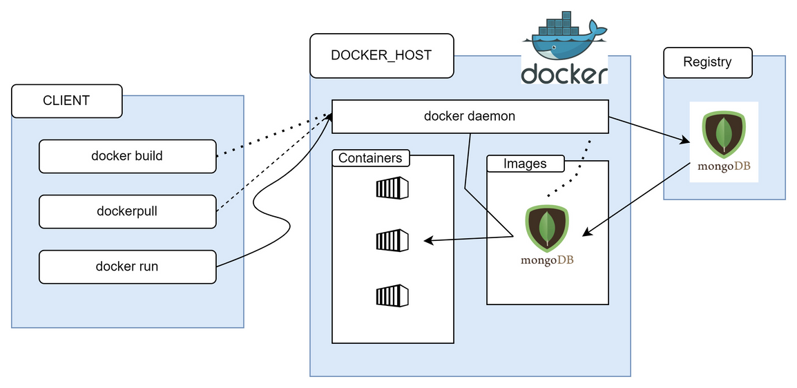
CÀI ĐẶT MÔI TRƯỜNG BACKEND VÀ CƠ SỞ DỮ LIỆU MONGODB:
CÀI ĐẶT CƠ SỞ DỮ LIỆU MONGODB CHẠY TRÊN DOCKER
MÔI TRƯỜNG DOCKER
TRIỂN KHAI MONGODB TRÊN DOCKER

Slide 19
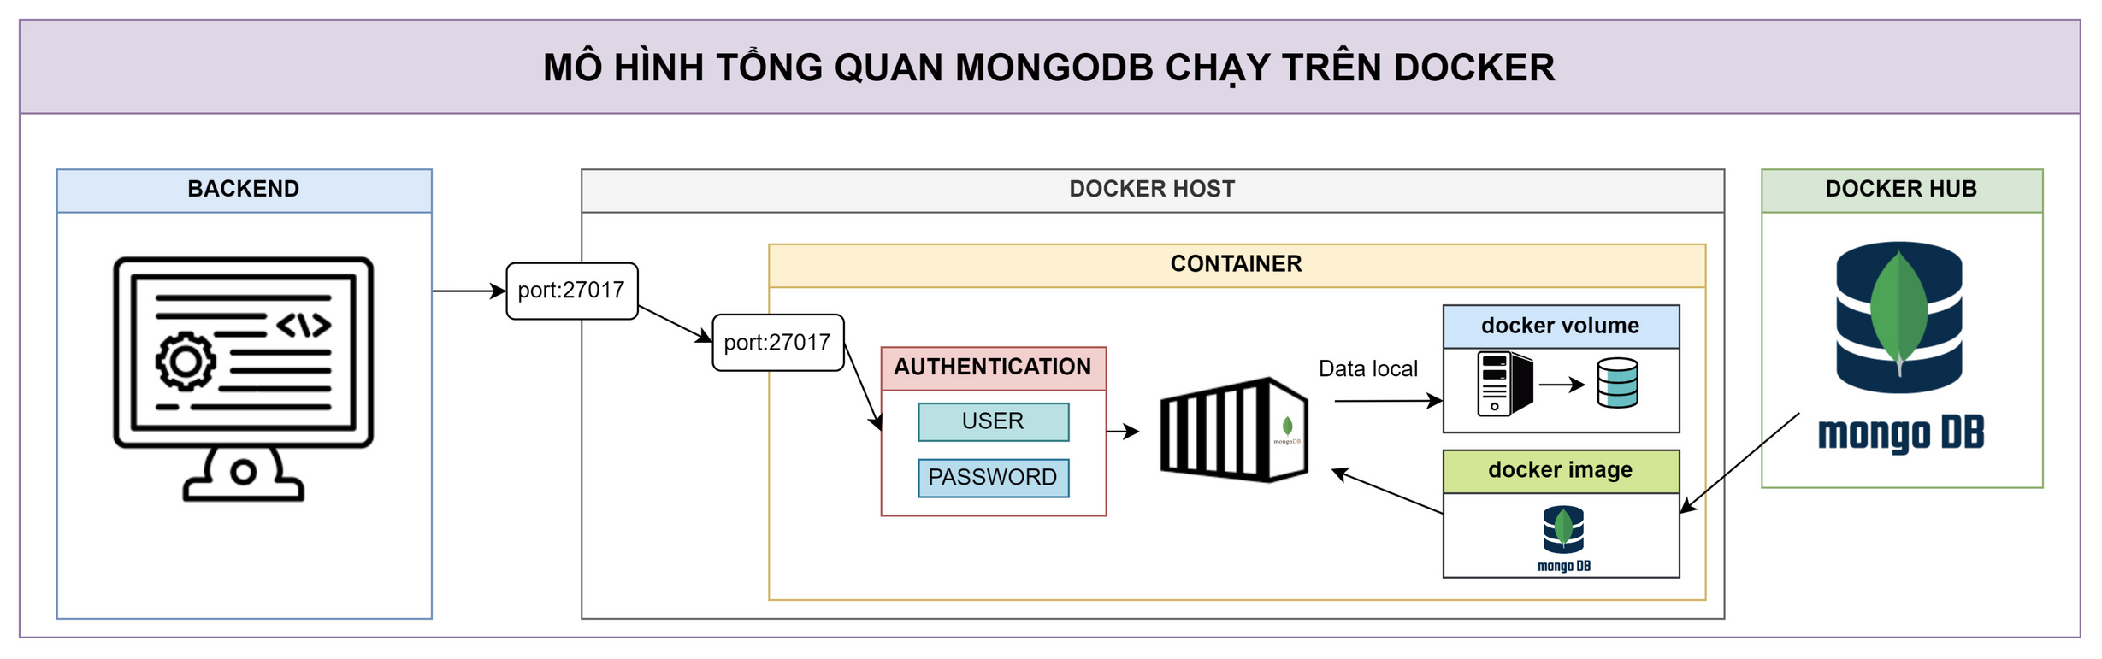
CƠ SỞ DỮ LIỆU MONGODB
MÔ HÌNH KIẾN TRÚC TỔNG QUAN MONGODB CHẠY TRÊN DOCKER:

Slide 20
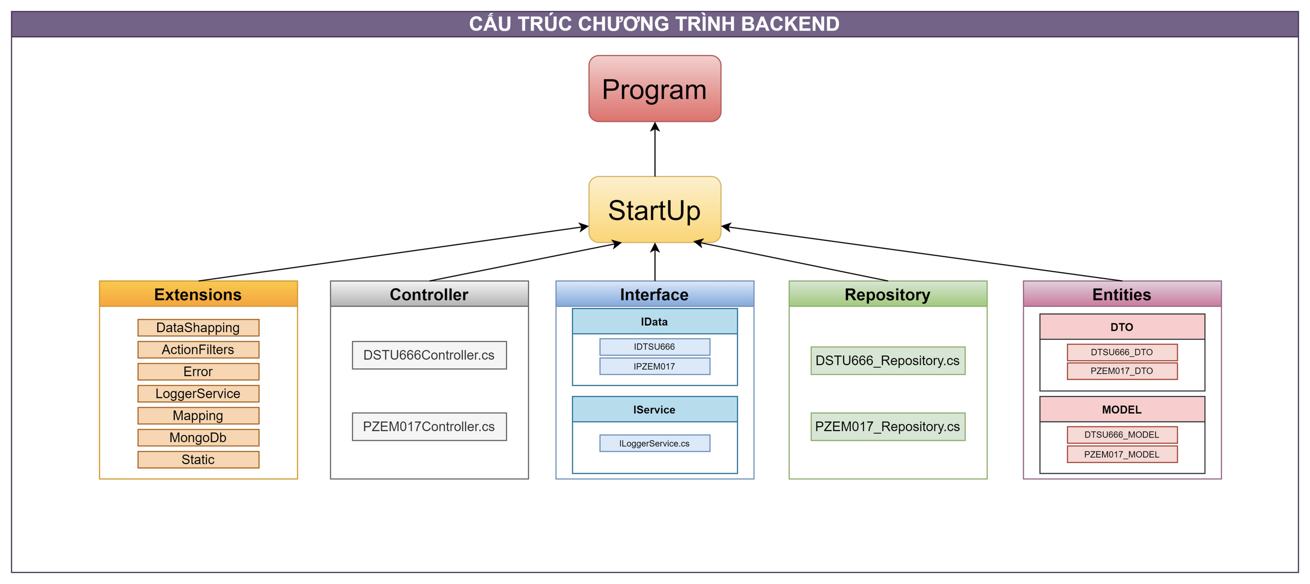
CHƯƠNG TRÌNH BACKEND

Slide 21
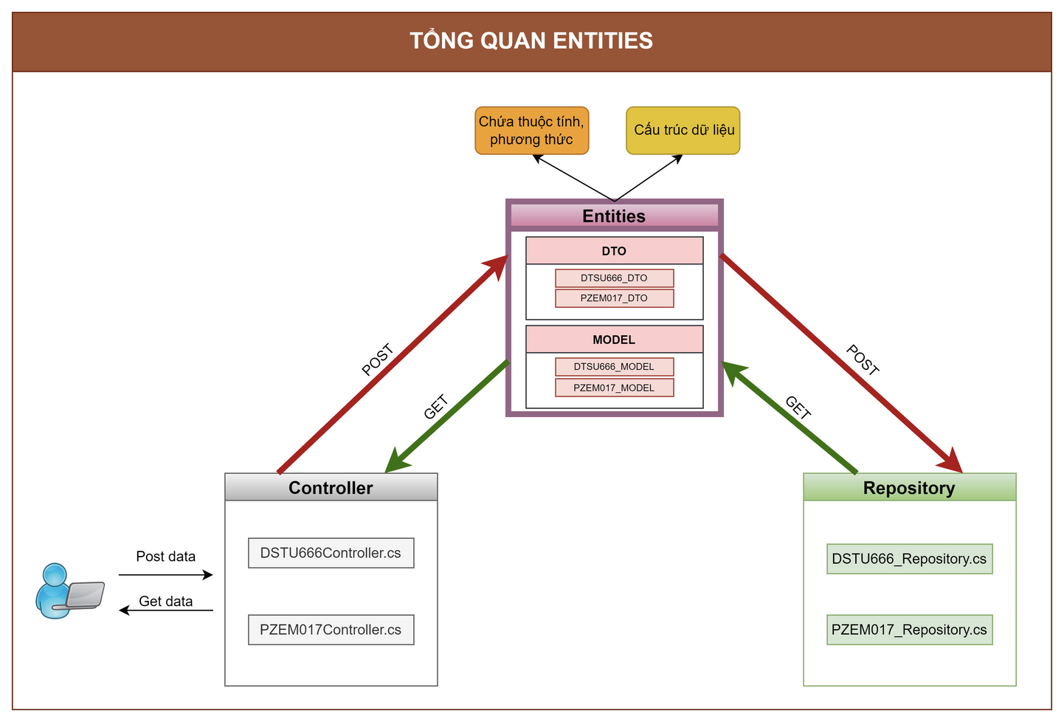

ENTITIES

Slide 22
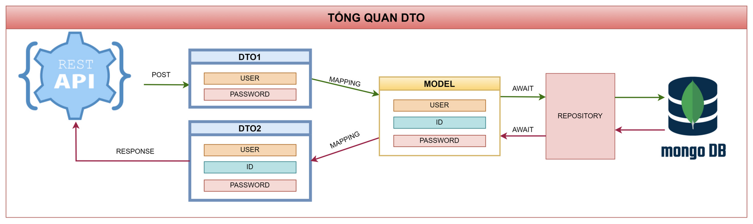

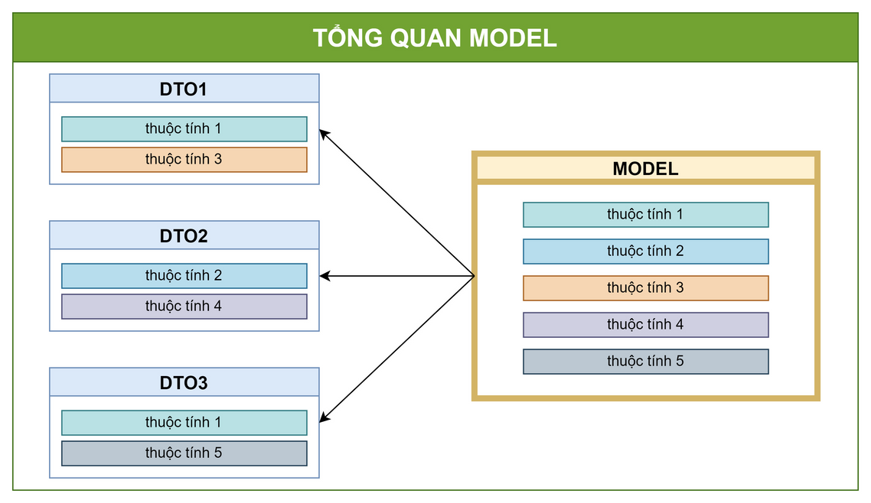
ENTITIES
LỚP DTO
LỚP MODEL

Slide 23
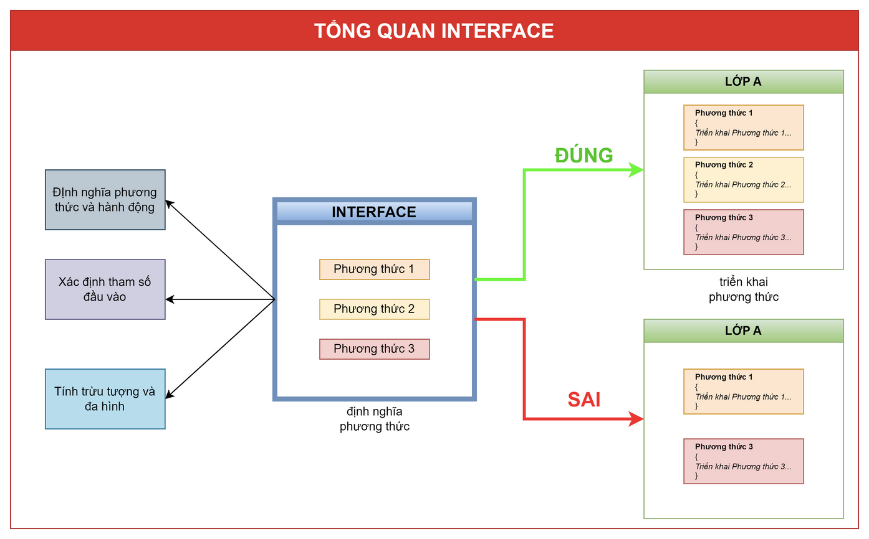
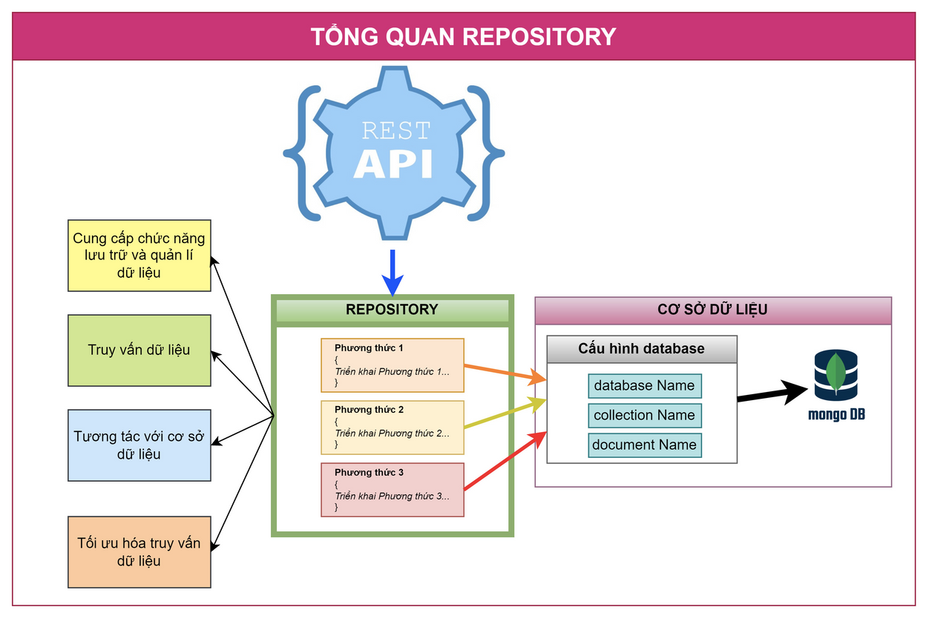
INTERFACE
KIỂM TRA THIẾT BỊ
REPOSITORY

Slide 24
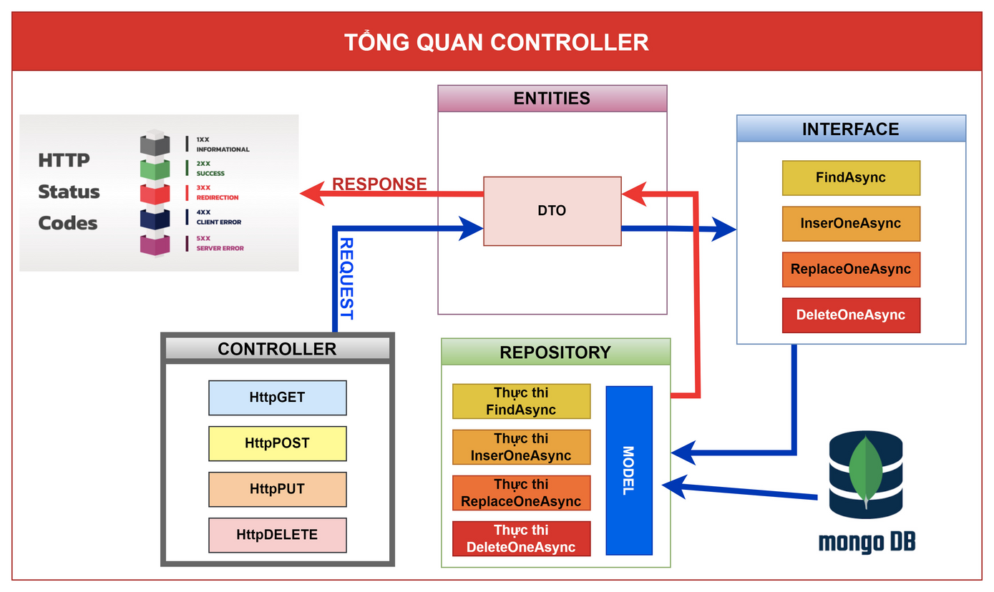
CONTROLLER

Slide 25
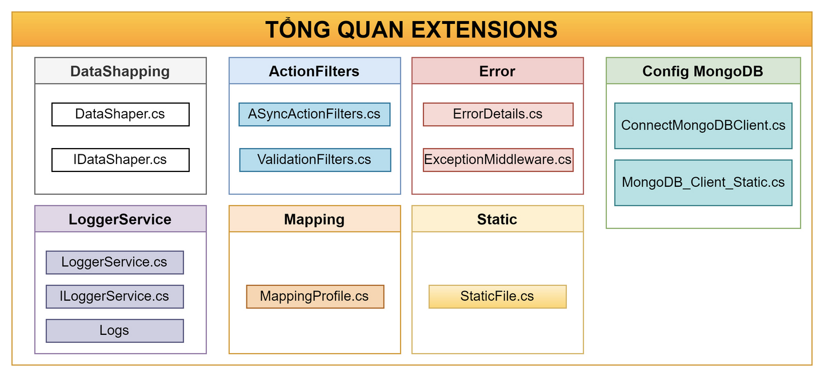
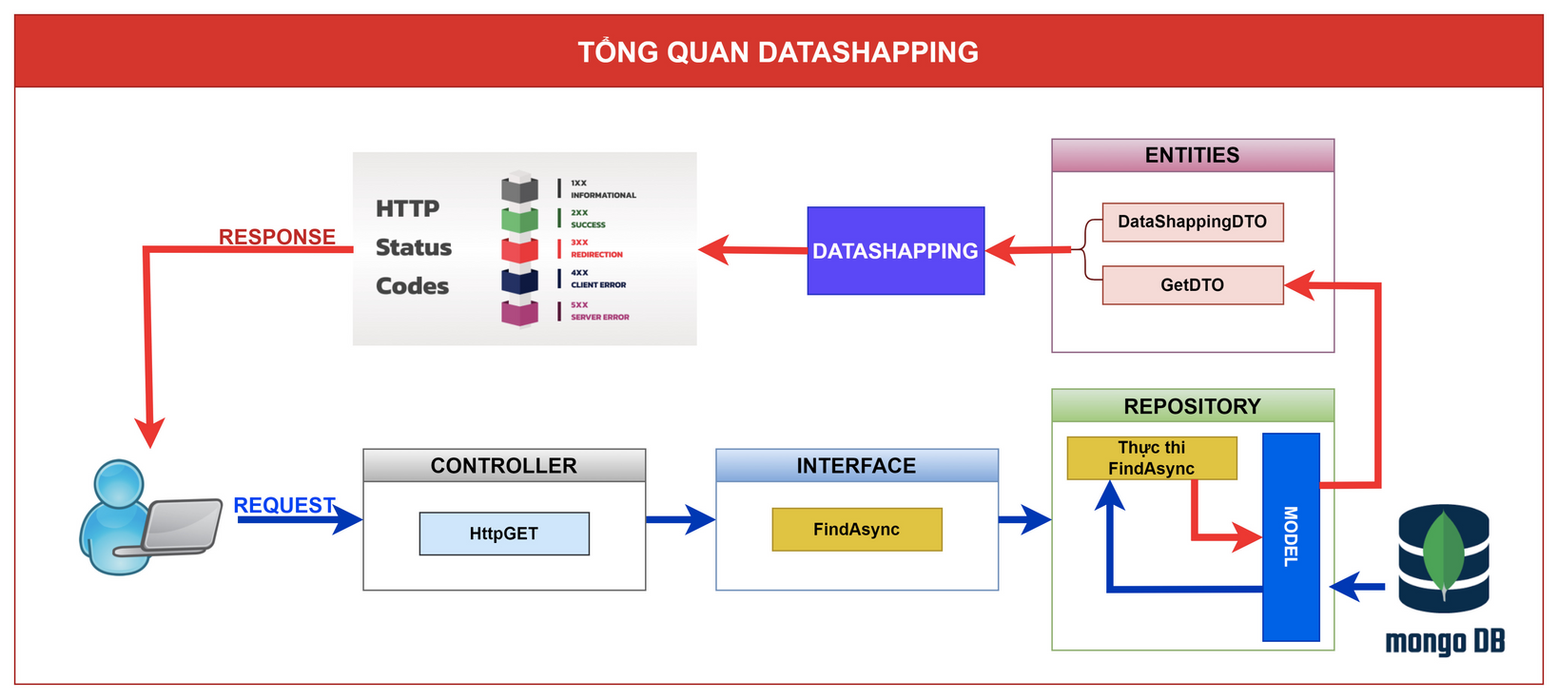
EXTENSIONS
DATASHAPPING

Slide 26
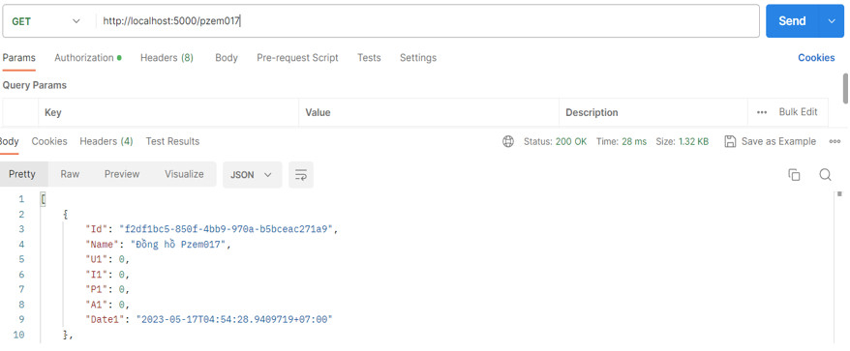

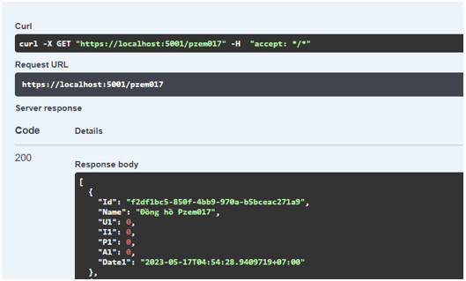

PHẦN MỀM KIỂM TRA API HOẠT ĐỘNG
PHẦN MỀM POSTMAN
PHẦN MỀM SWAGGER

Slide 27
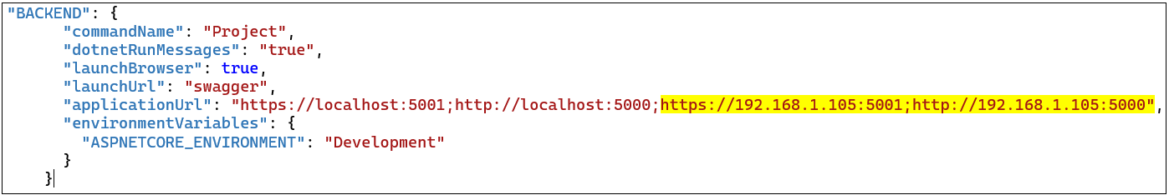
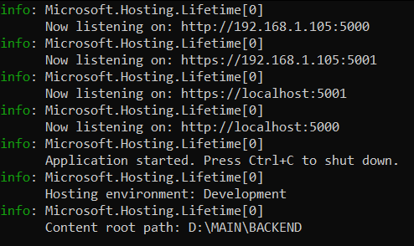
TRUY CẬP MẠNG CỤC BỘ
CẤU HÌNH
KẾT QUẢ

Slide 28
TẦNG 3: THIẾT KẾ VÀ ỨNG DỤNG WEBSITE GIÁM SÁT

Slide 29
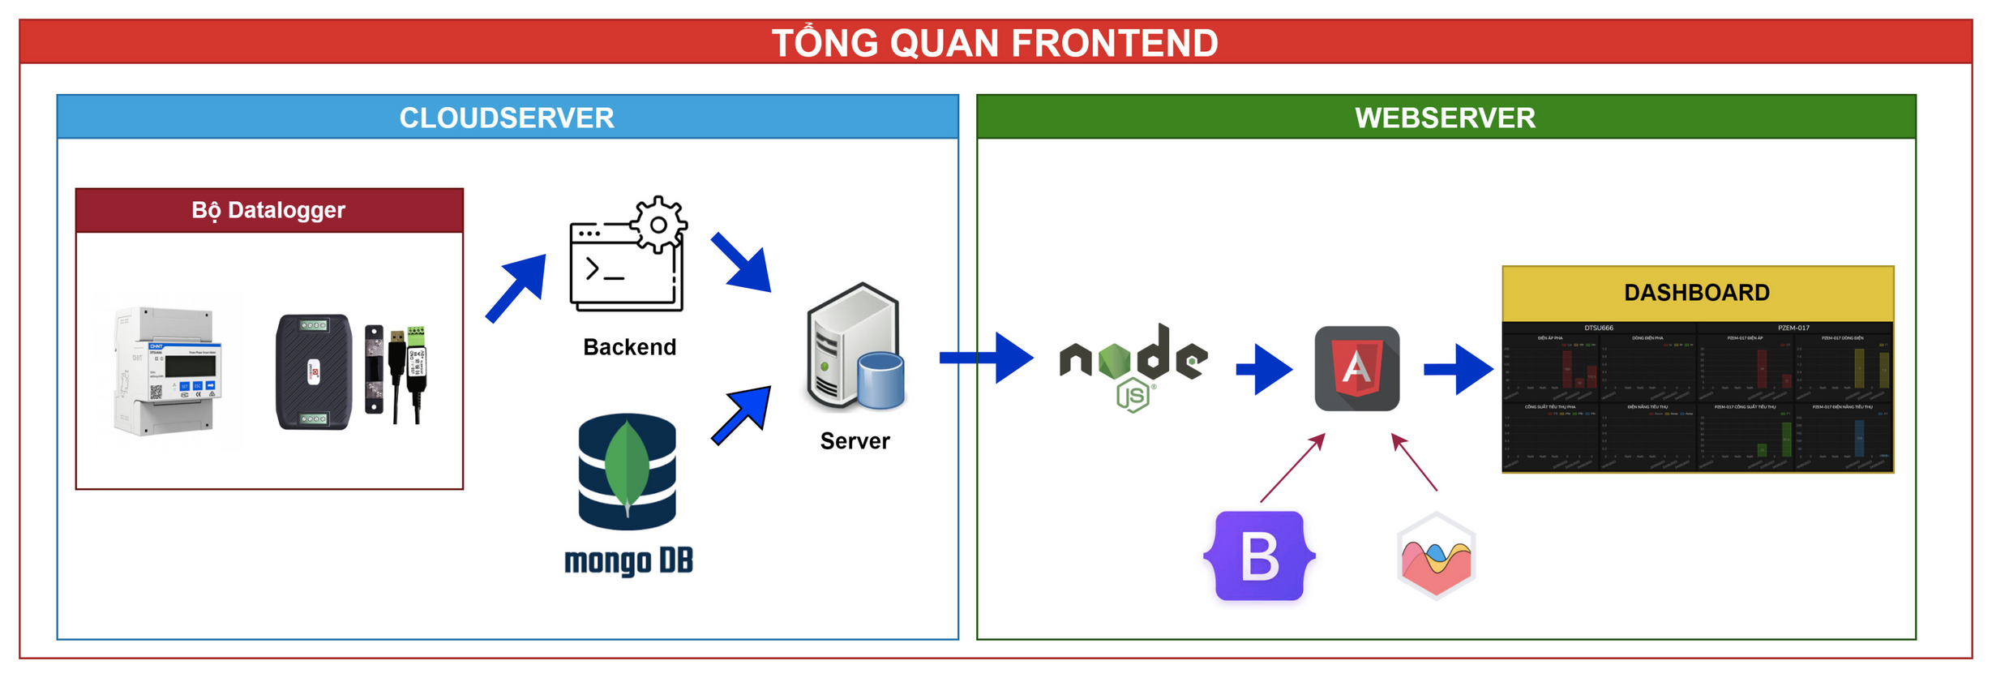
TỔNG QUAN FRONTEND

Slide 30


Slide 31
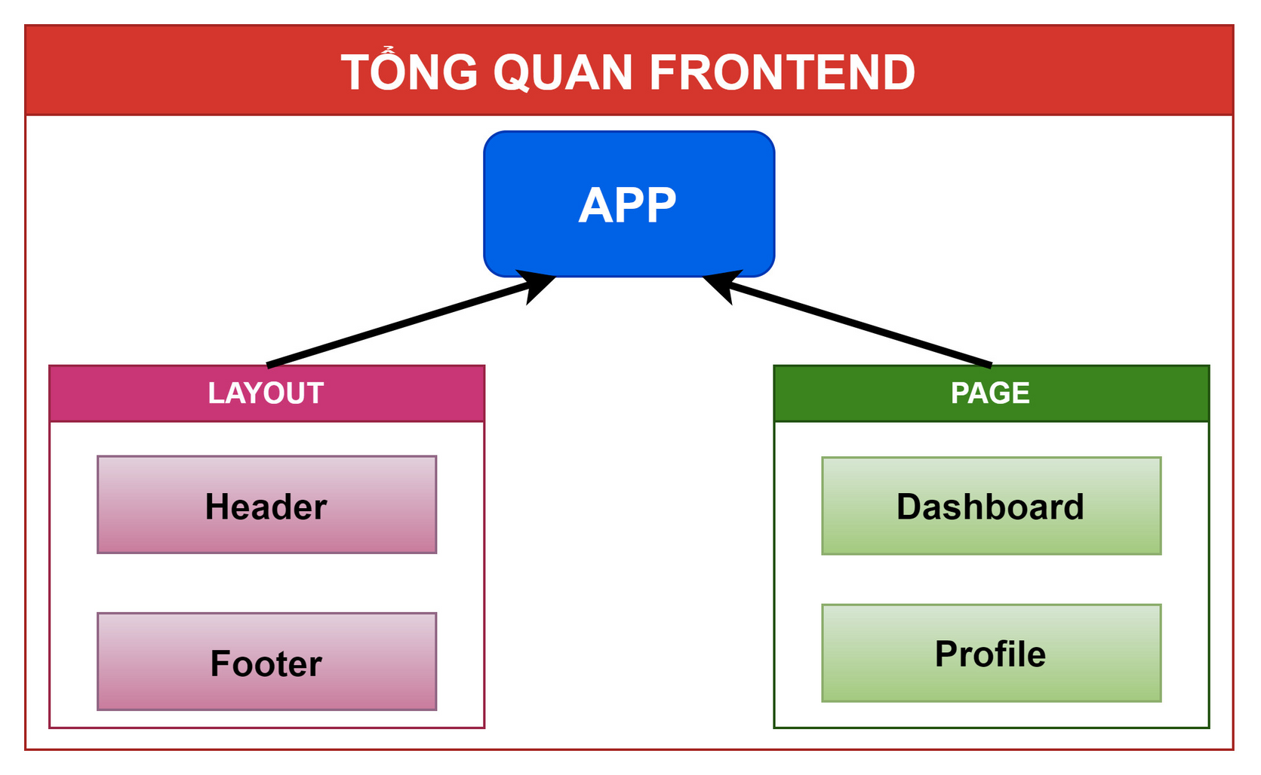
TẠO PROJECT

Slide 32
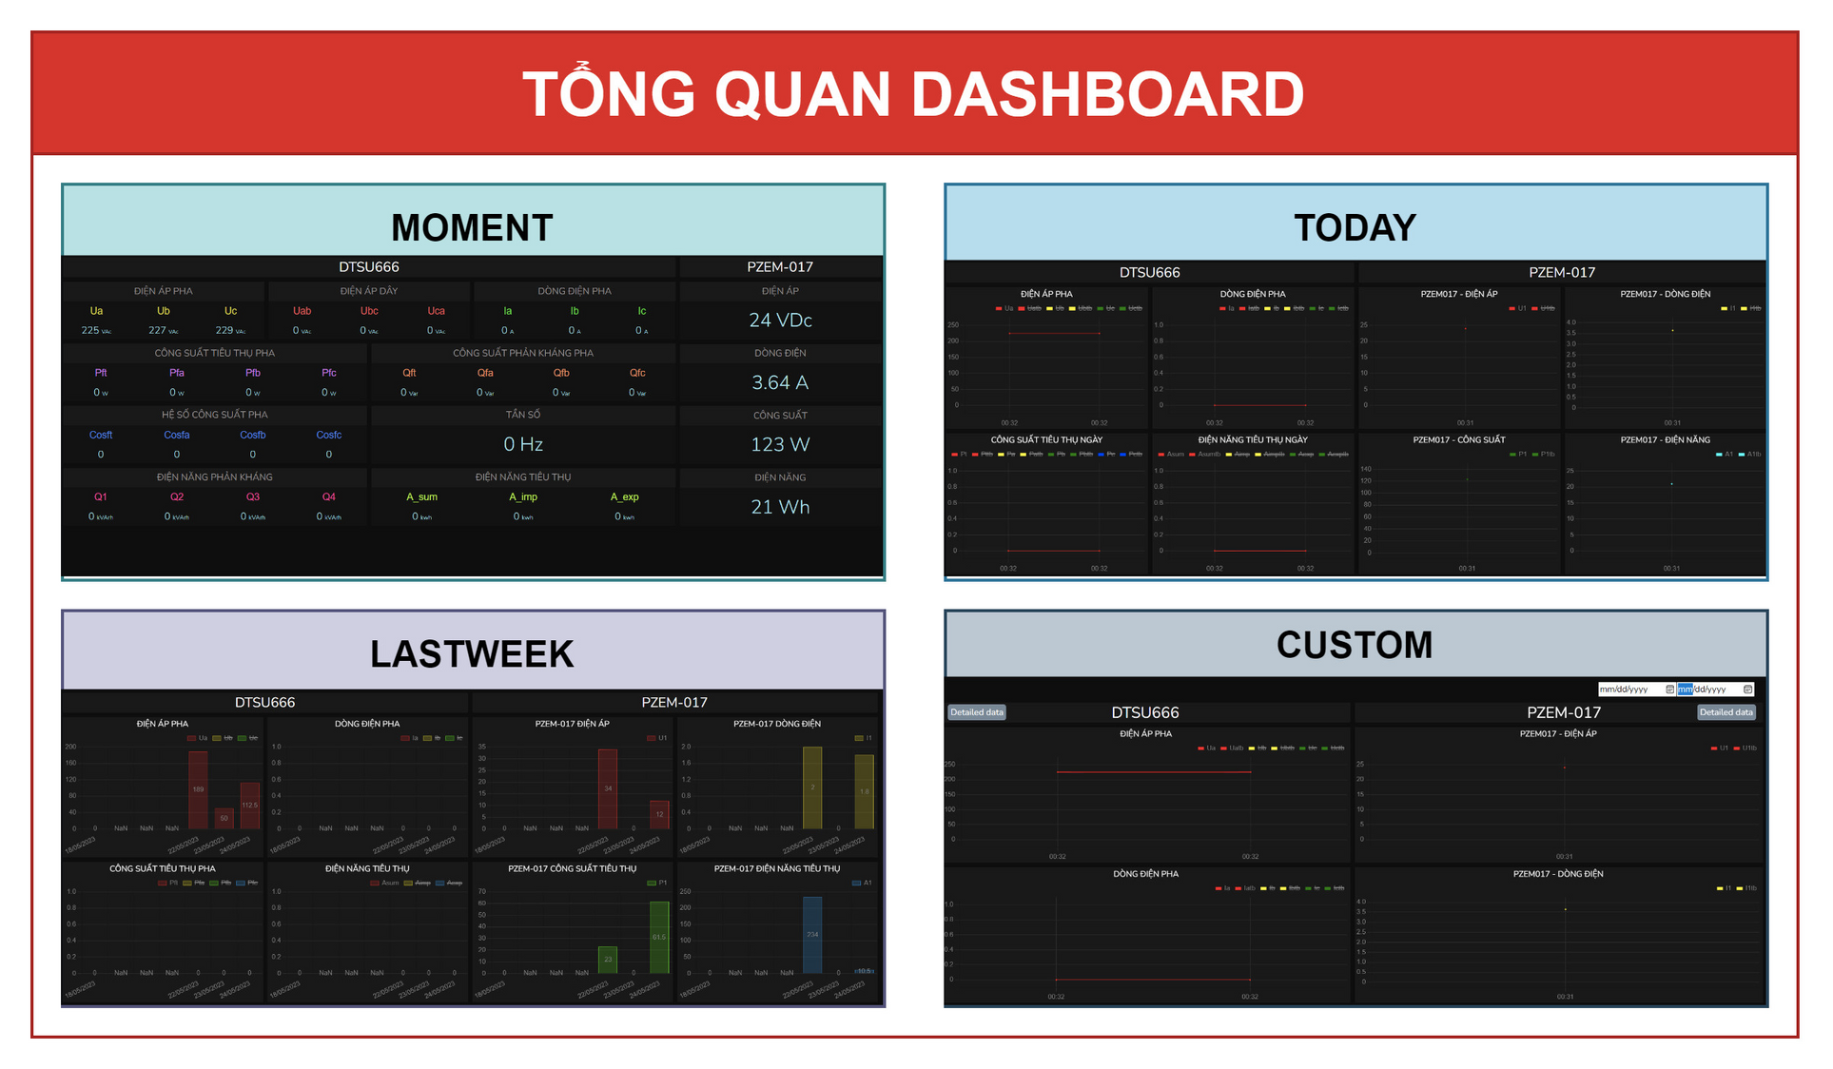

Slide 33
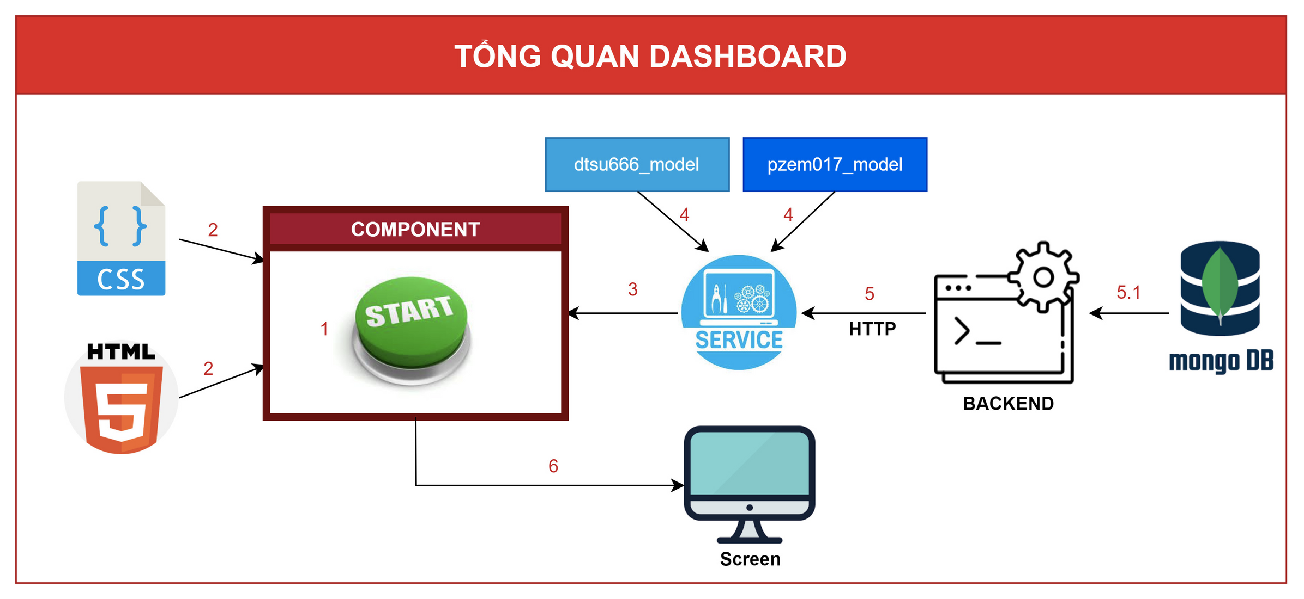

Slide 34
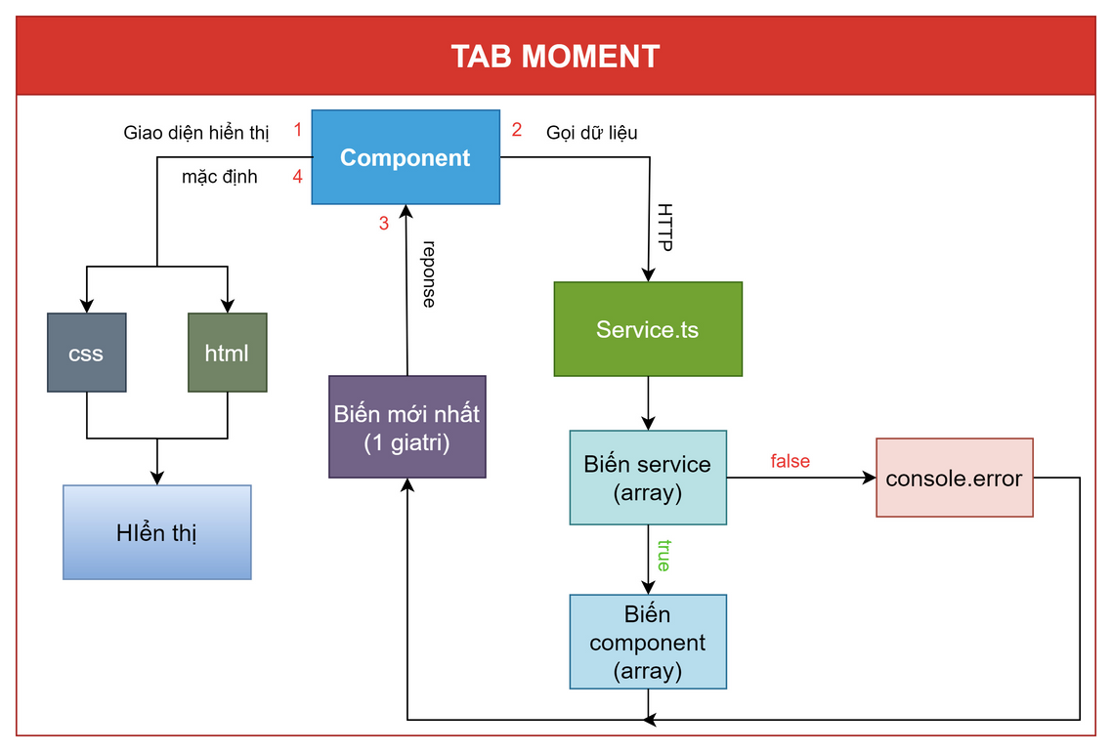
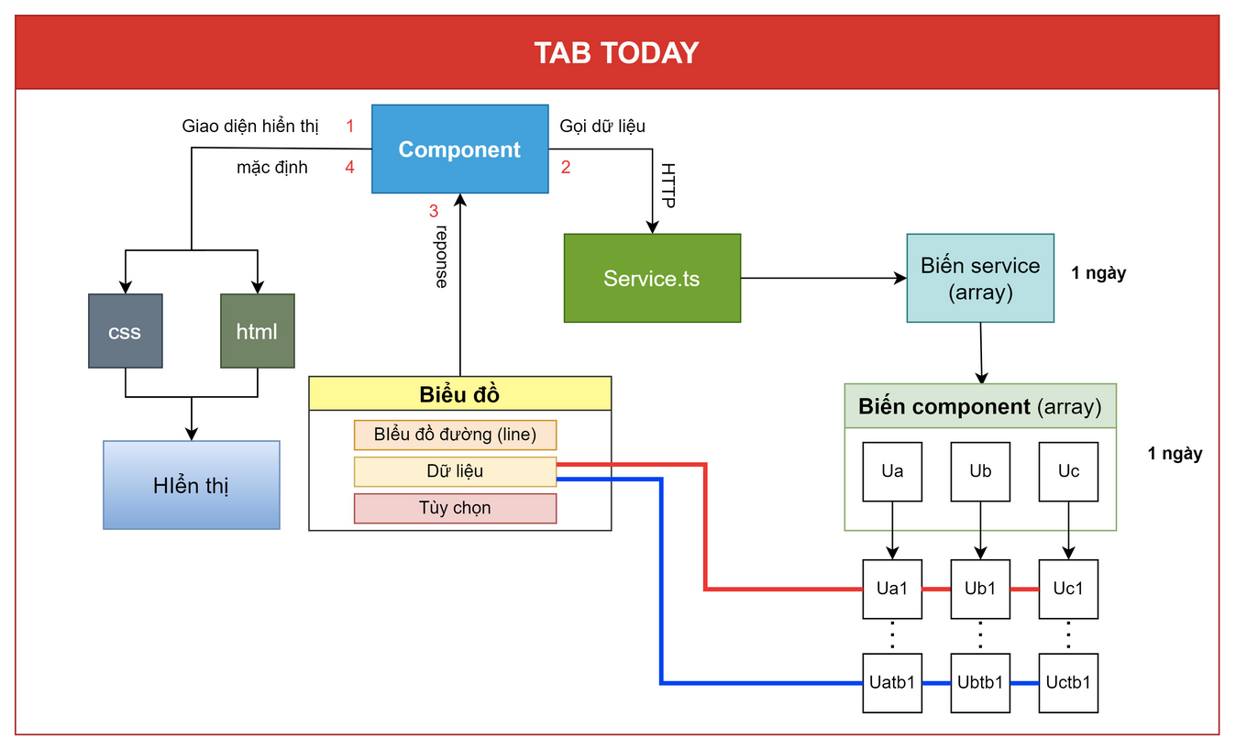
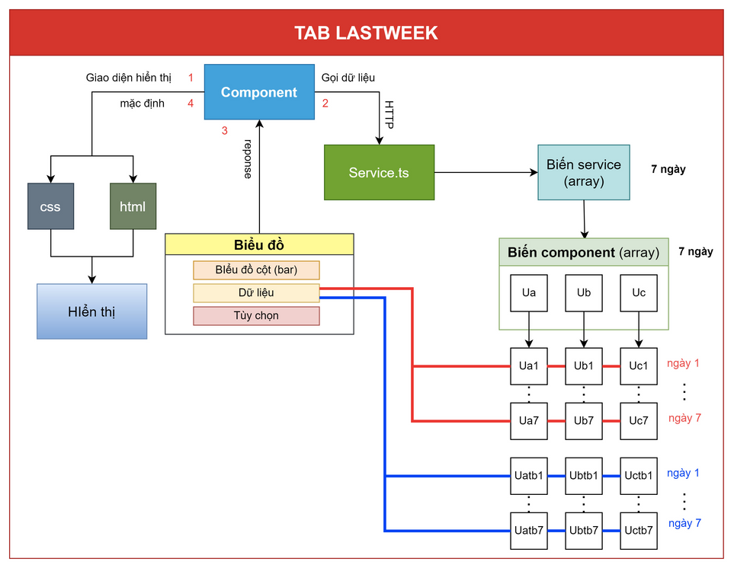
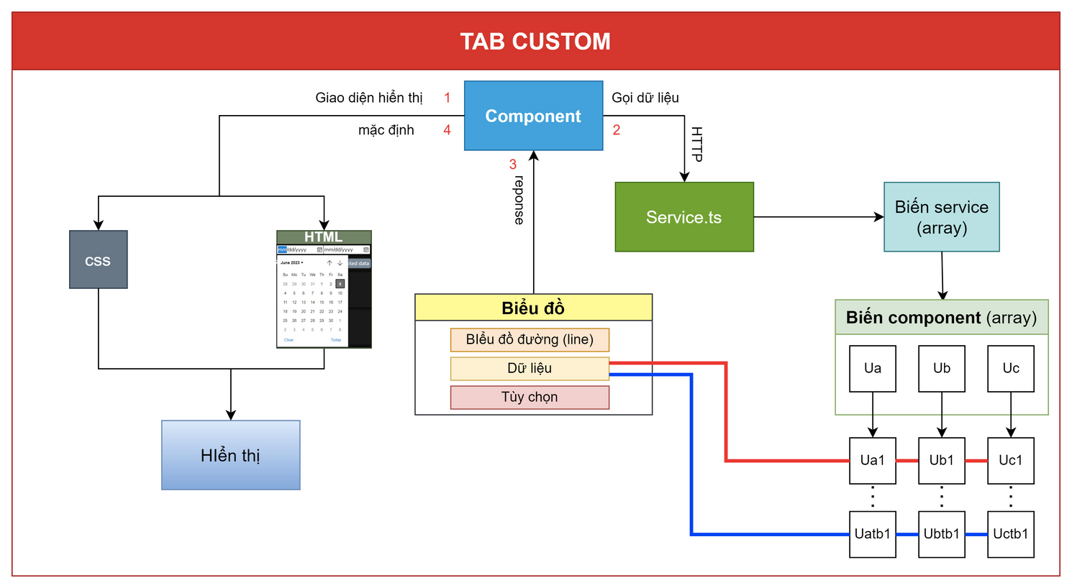


Slide 40
KẾT LUẬN VÀ HƯỚNG PHÁT TRIỂN

Slide 41
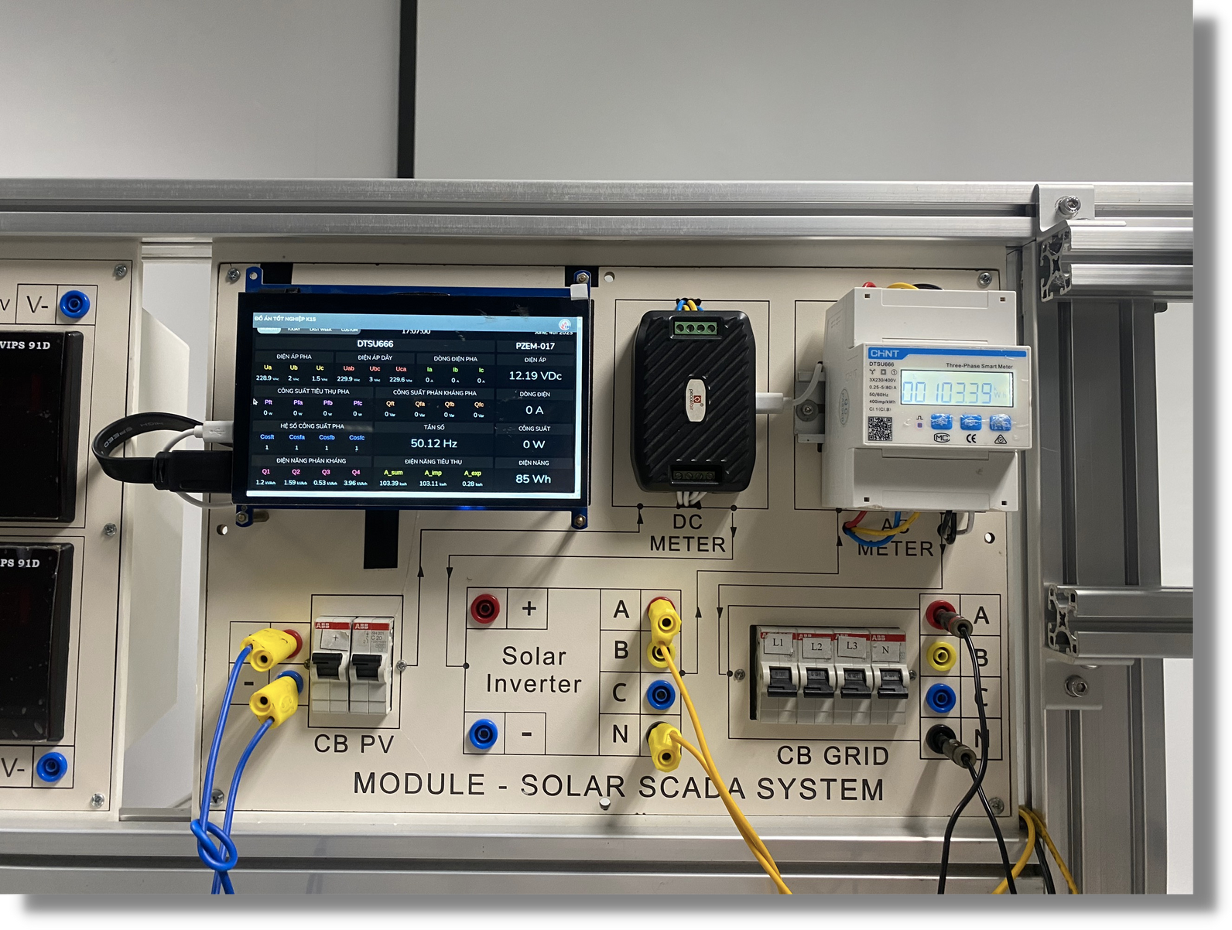

KẾT QUẢ TOÀN BỘ QUÁ TRÌNH

Slide 42
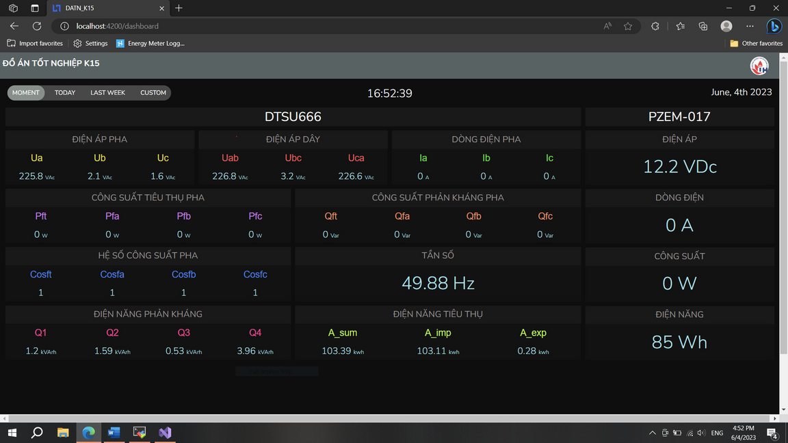
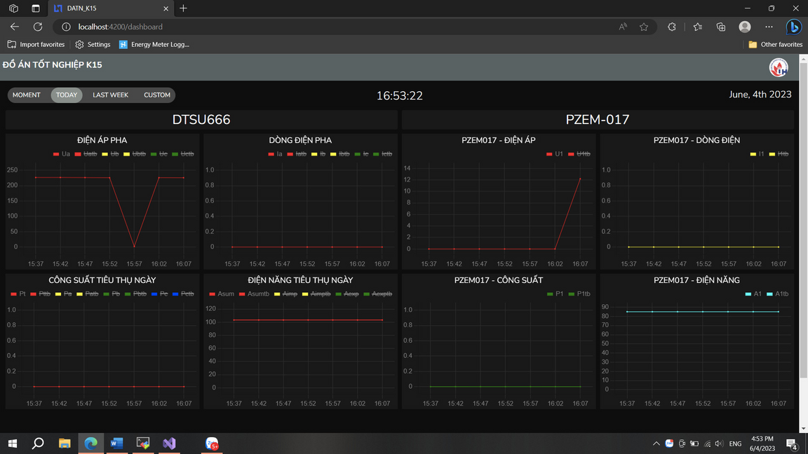
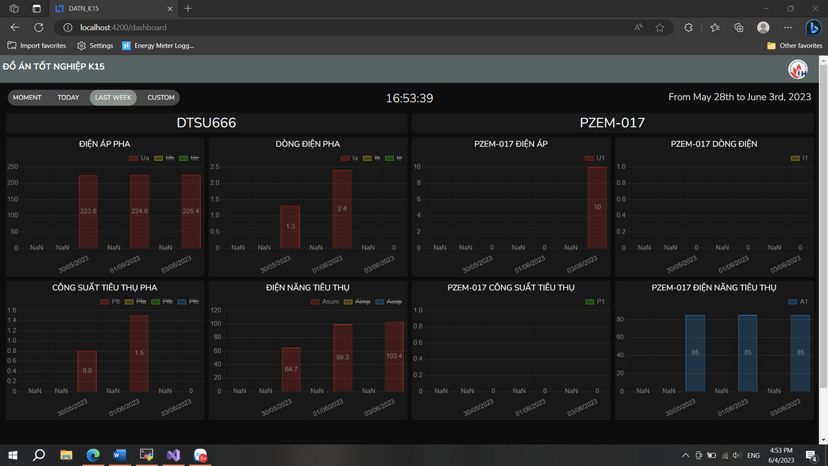
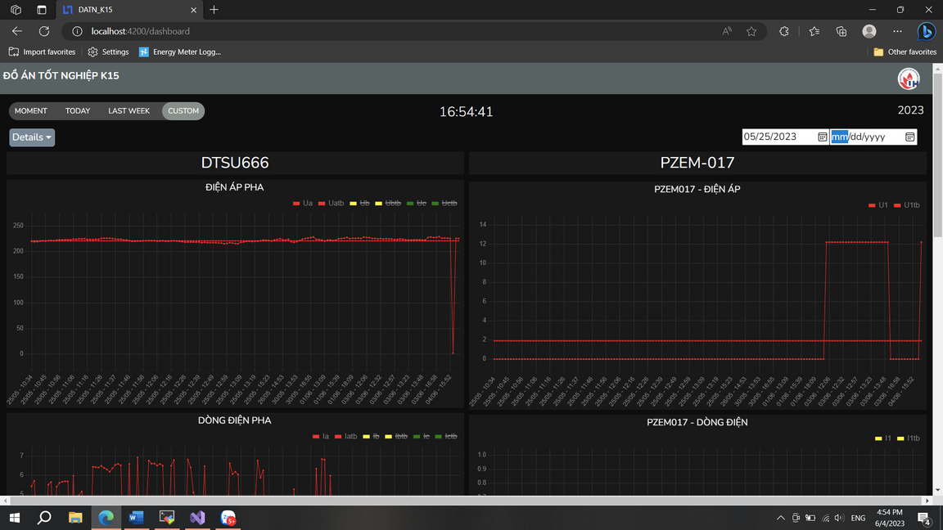
MOMENT
TODAY
LASTWEEK
CUSTOM

Slide 43


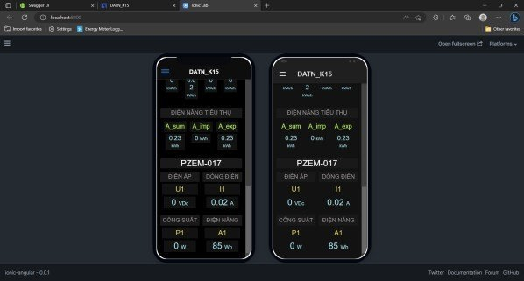
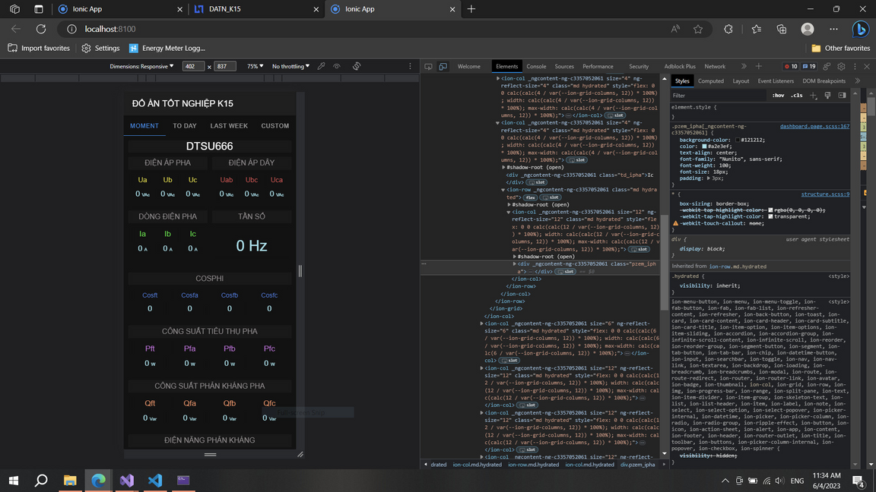
ỨNG DỤNG TRÊN MOBILE
XÂY DỰNG
MÔ PHỎNG

Slide 44
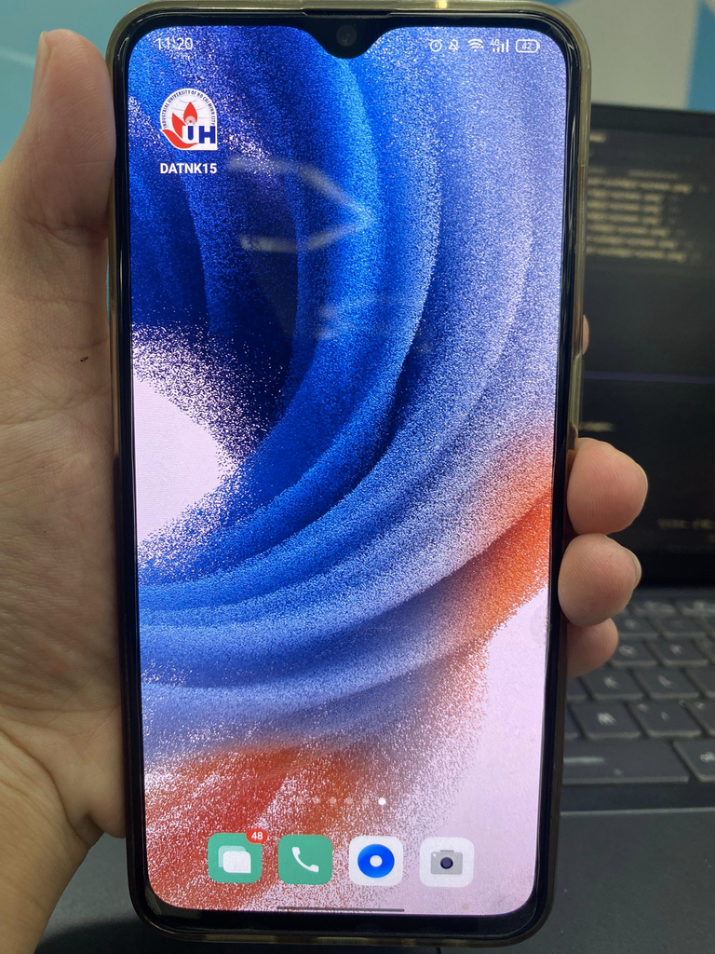
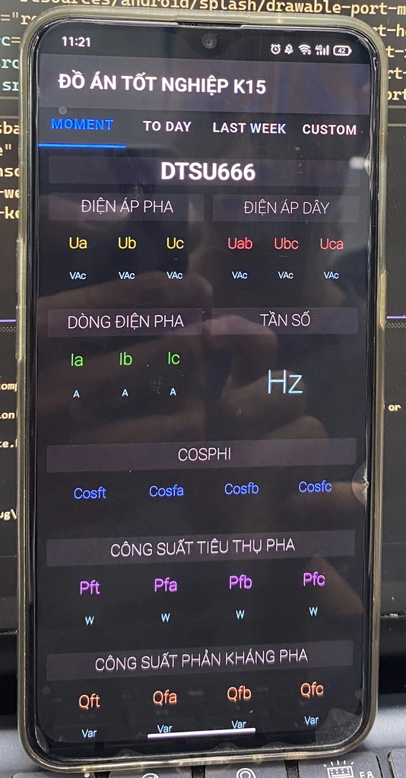

ỨNG DỤNG TRÊN MOBILE
KẾT QUẢ

Slide 45

CẢM ƠN THẦY VÀ CÁC BẠN ĐÃ DÀNH THỜI GIAN THEO DÕI VÀ LẮNG NGHE!

